Slide 1

SAW THE WORLD
TEAM
August
Alex
Joran
Jonas
Pauline
Susanne

Slide 2
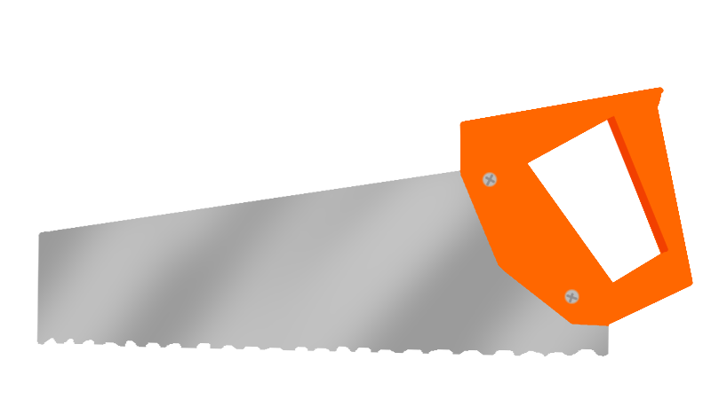
Idee
“Man sollte nicht den Ast auf dem man sitzt absägen!”
-> Wir tun es trotzdem!

Slide 3
Verlieren
Punkte
Upgrades
Bäume absägen

Slide 4
Erweiterungen
Geld durch Werbung/ InApp-Käufe kommt Umweltorganisationen zugute
anpassbare Spielfigur
mehr Bäume, Sägen usw. erstellen
Herunterfallen vom Ast animieren
„Verschönerung“ der Animationen
Extra-Punkte durch Vögel/Koalas verscheuchen

Slide 5

6 Tools
6 Bäume
5 Variablen zur Gestaltung des Avatars; insgesamt 120 verschiedene Variationen
240 -Arbeitstunden
280 Zeilen geschriebener Code
24 Grafiken; davon 4 Animationen

